Slide 1
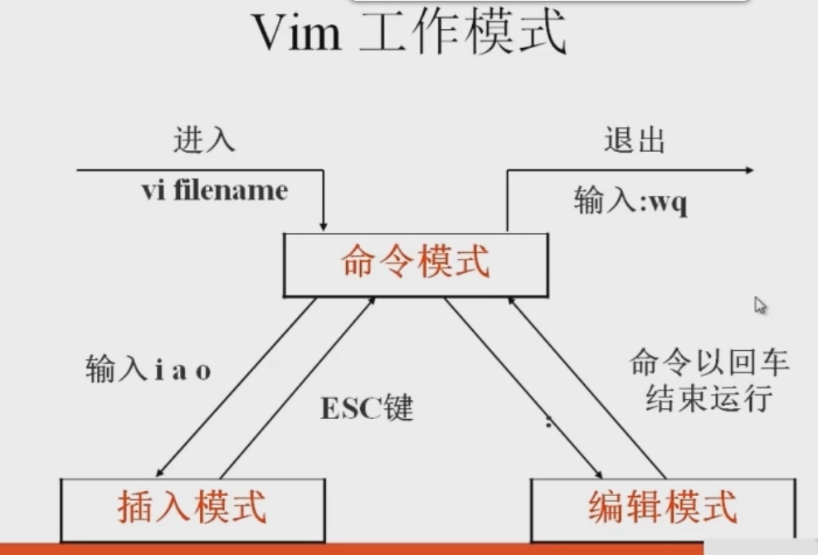
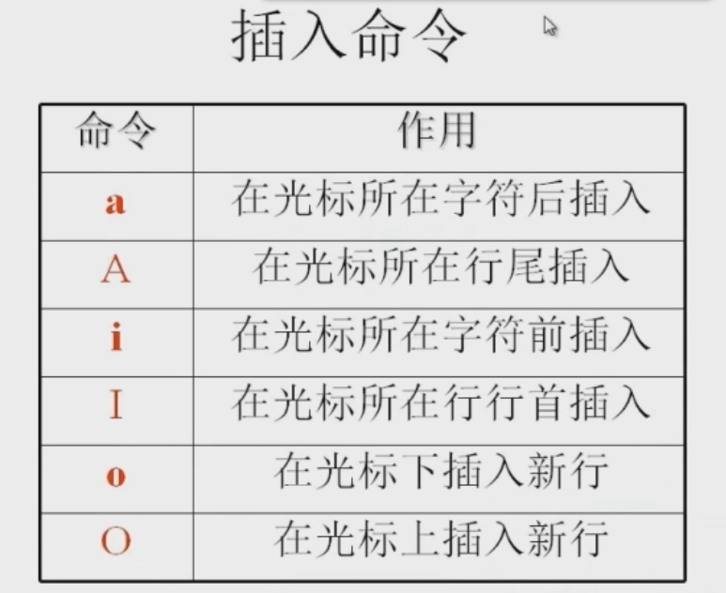
Vim命令结构图
Vim命令模式下操作

Slide 2
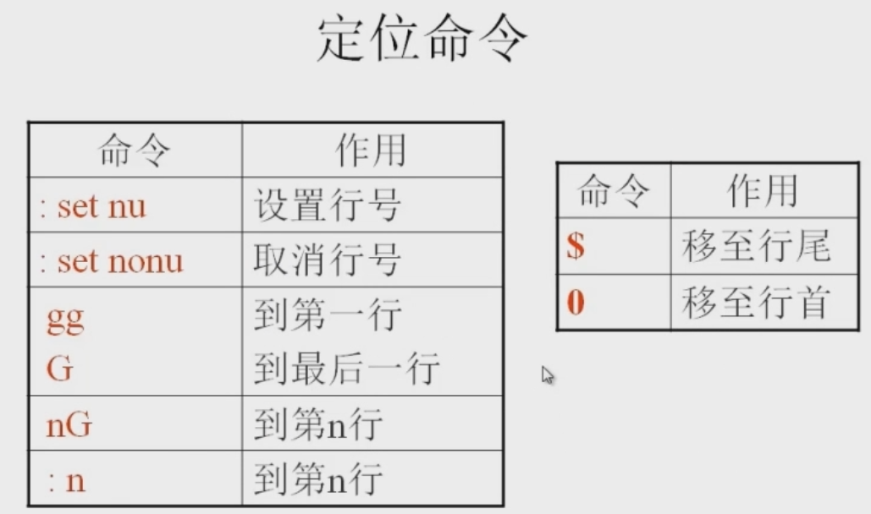
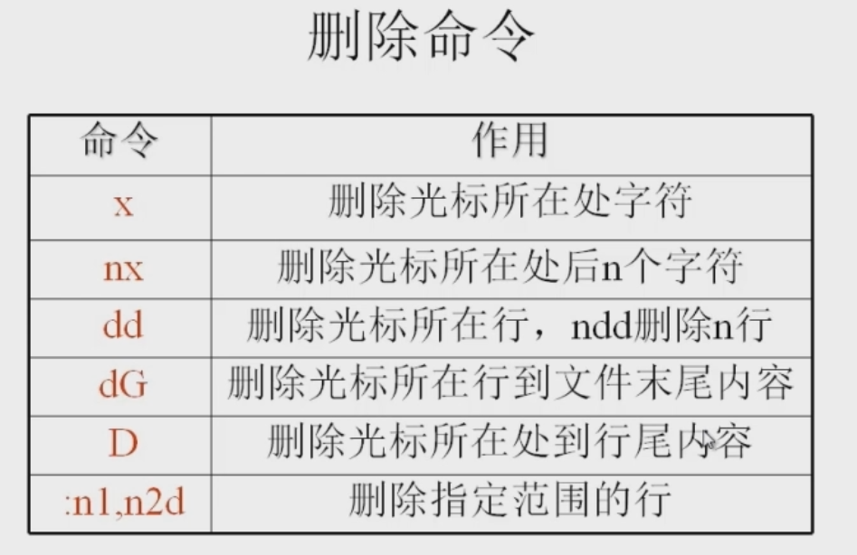
Vim命令模式和编辑模式下操作
注意不带冒号“:” 是命令模式下操作
上面的n具体操作是需换成实际数字
例：6x ,
:100 , 200d :表示删除100-200行

Slide 3
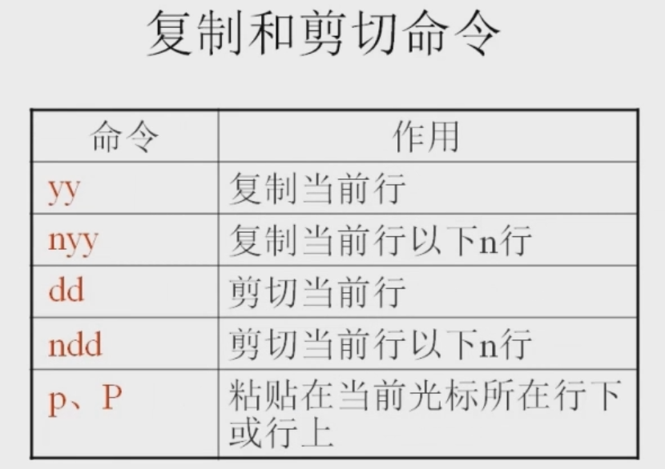
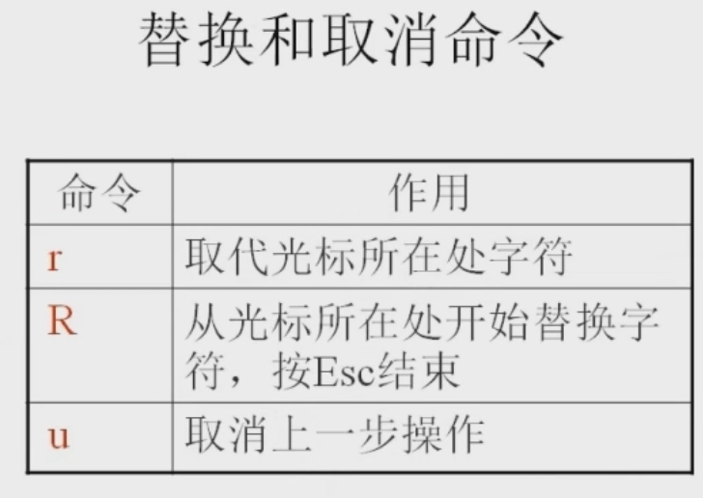
Vim命令模式和编辑模式下操作

Slide 4
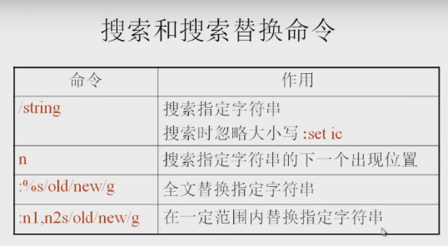
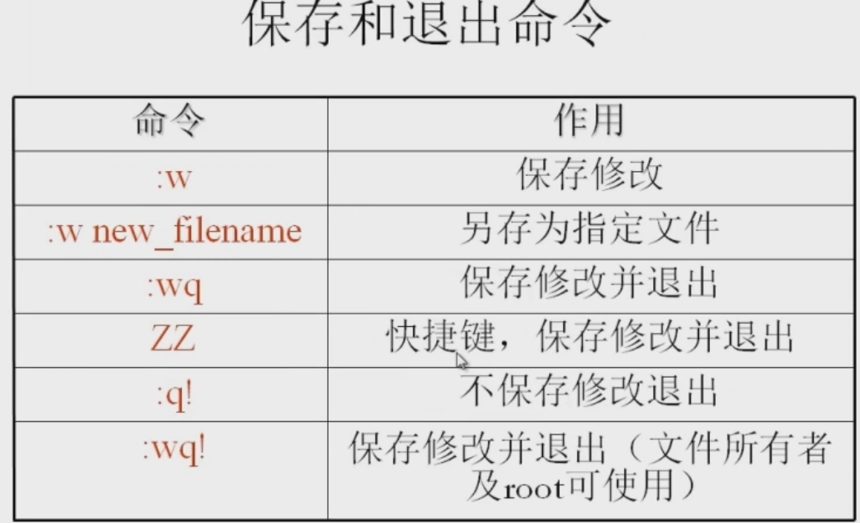
恢复大小写 “:set noic”
例： /liming
结果出来后按n依次查看
:%s /jerry/tom/g 最后加g表示替换式不需确认
/c 最后加c表示替换式需确认
%s表示全文
: 100, 120s 表示把从100行到200行找到的进行替换
:wq! 命令针对只读文件进行修改保存

Slide 5
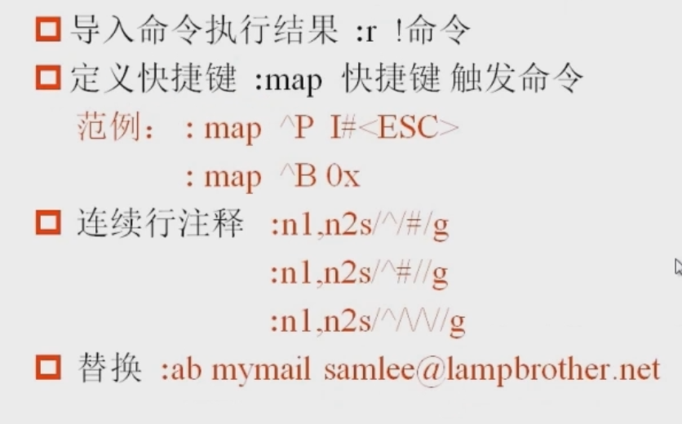
Vim常用小技巧命令
^符号在这里是Ctrl+V+P
^在这却是6上的^

